Slide 1

Workshop
Mensen met dementie beter begrijpen

Slide 2
Een kijkje in de hersenen van iemand met dementie
Als je begrijpt wat er in de hersenen verandert,
begrijp je ook beter waarom iemand bepaald gedrag laat zien.
Wat kun je doen in de praktijk:
Tempo vertragen
Rekening houden met prikkels
Aansluiten bij routines
Letten op je verbale communicatie
Programma

Slide 3
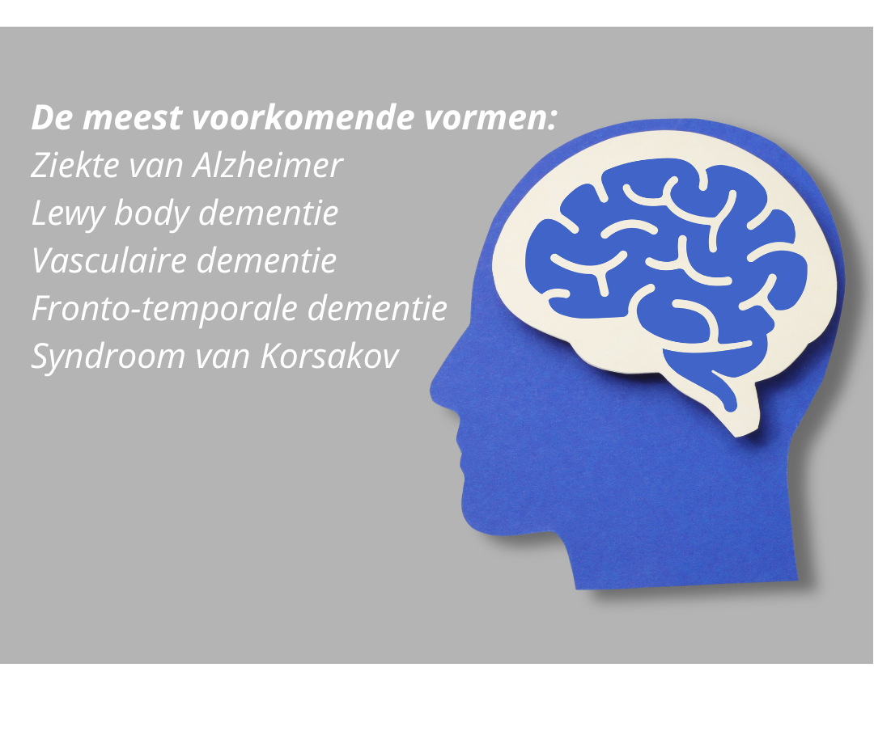
50 verschillende vormen van dementie
Verschillende kenmerken
Ook is geen persoon met dementie hetzelfde
Bij dementie:
Raken hersenen beschadigd
Is er geen genezing mogelijk

Slide 4
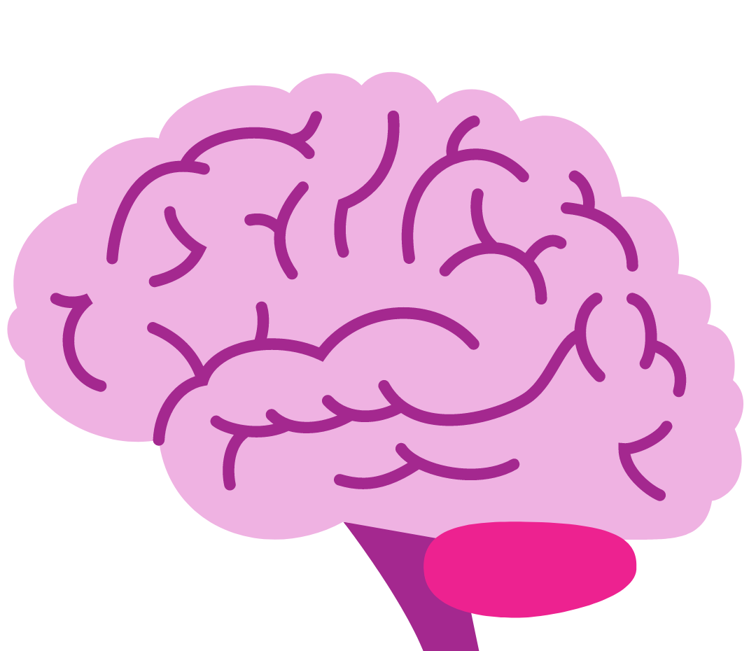
De ontwikkeling van de hersenen
Als je weet hoe onze hersenen zich ontwikkelen van baby tot volwassene.
snap je beter wat er in de hersenen van iemand met dementie aan de hand is.
En waarom iemand zich gedraagt zoals jij
dit meemaakt wanneer je aan het werk bent!

Slide 5
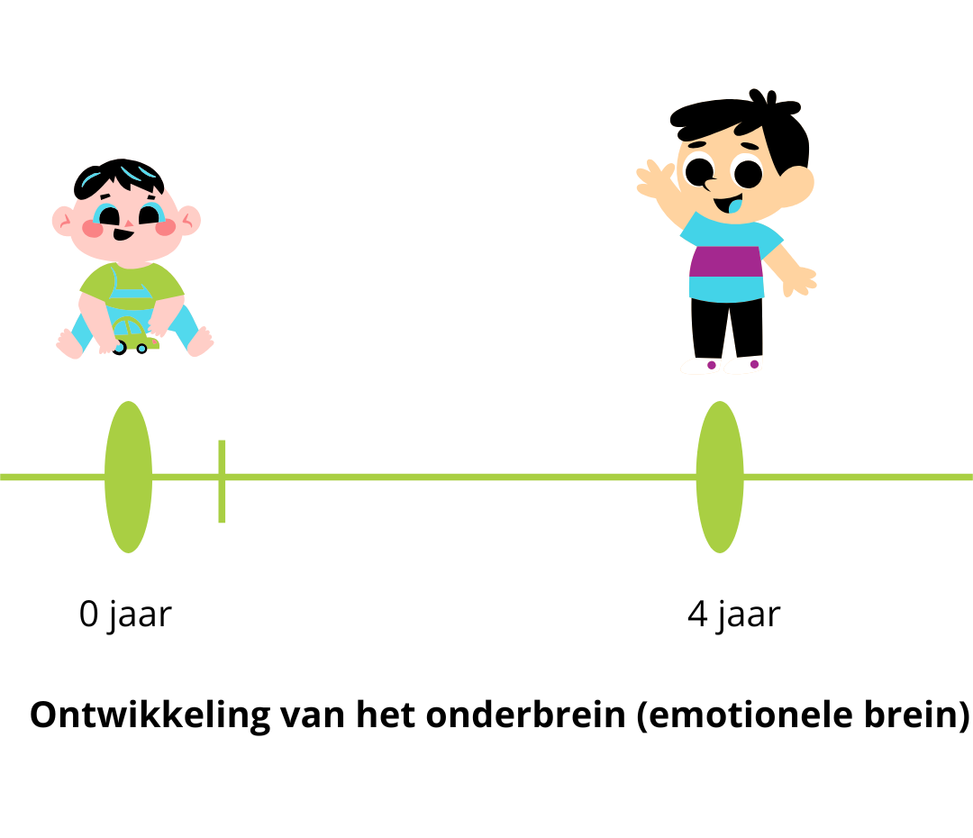
Baby’s, peuters en kleuters:
Spontaan en impulsief reageren met basisemoties (blij, bang, boos, verdrietig)
Spiegelen; het gedrag van anderen nadoen ( gebaren, geluiden, woordjes)
Reageren vanuit natuurlijke reflexen
(bv: zuigreflex bij baby’s)

Slide 6
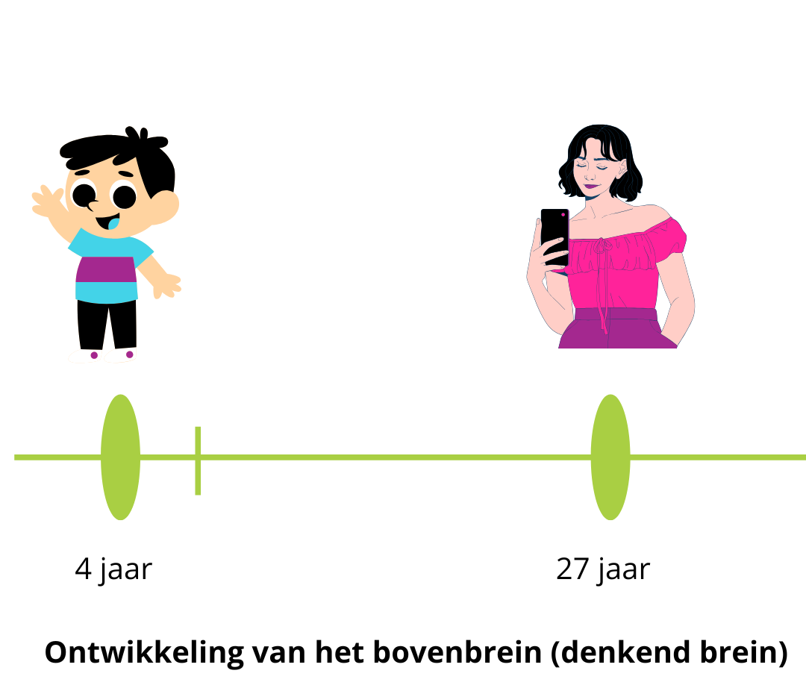
In de loop van de jaren ontwikkelen de functies die moeilijk voor ons zijn.
Bijvoorbeeld:
Begrijpen van taal
Keuzes maken
Plannen
Inleven in een ander
Rond je 27e is je brein echt ‘af’.

Slide 7
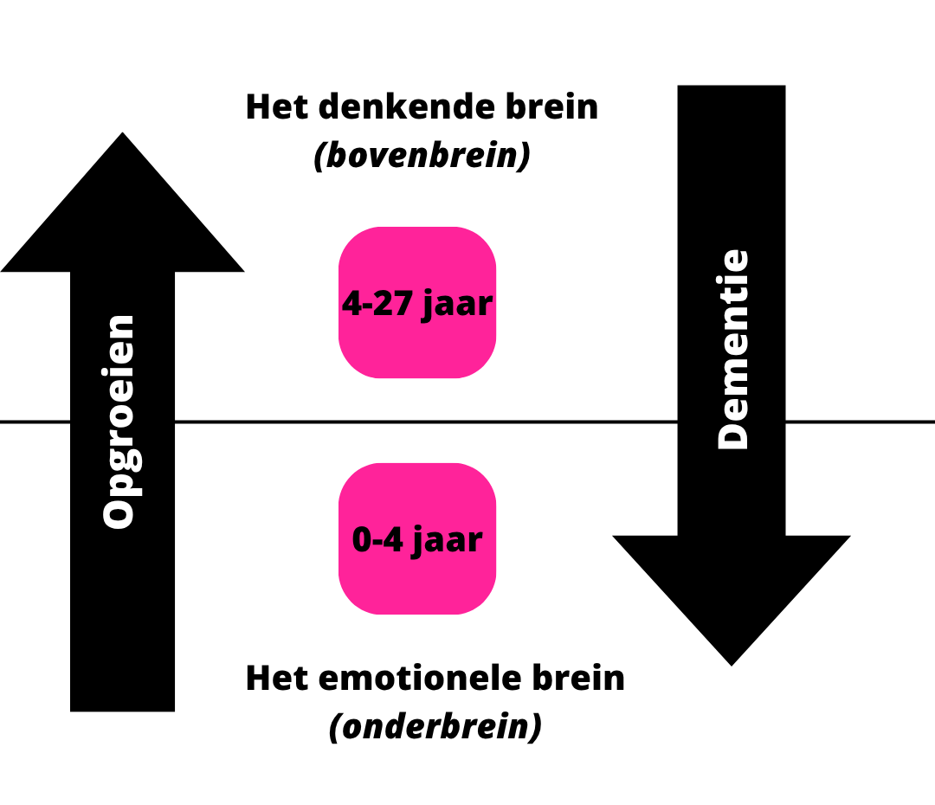
Bij dementie vindt het omgekeerde proces plaats.
Het wordt steeds moeilijker om:
Dingen te begrijpen
Plannen
Onthouden
Organiseren
Iemand valt steeds meer terug op gevoel en automatische reacties (onderbrein).

Slide 8
Het verlies van hersenfuncties
Rekening houden met anderen
Door de beschadigde hersenen kan iemand met dementie zich minder goed inleven in gedachten en gevoelens van anderen.
Plannen van activiteiten
De volgorde van handelingen of het besef van tijd kwijtraken, zoals welke dag het is of hoe laat.
Naar het eigen gedrag kijken (=reflecteren)
Problemen worden vaker buiten zichzelf gezocht.
Weten hoe je je netjes moet gedrag (=decorumverlies)
Minder remmingen zorgen soms voor ongepast sociaal gedrag (vb: rok optillen midden in de kamer)
Oorzaak en gevolg begrijpen
Het wordt moeilijker om oorzaak en gevolg aan elkaar te koppelen. (vb: iemand van 82 jaar is op zoek naar zijn ouders)

Slide 9
Het verlies van hersenfuncties
Initiatief nemen
Zelf met iets beginnen wordt steeds lastiger. Steeds meer hulp nodig om op gang te komen.
Keuzes maken
Kiezen wordt moeilijker, vooral bij veel opties. Vaak kiezen mensen met dementie dan het laatste dat gevraagd wordt. Of ze zeggen: “Het maakt mij niet uit”.
Rem op je behoefte vervulling
Bijvoorbeeld: nu geholpen willen worden, en niet straks! Of: alvast een paar koekjes extra nemen.
Ziekte-inzicht
Denken dat het nog heel goed met je gaat en geen hulp nodig hebben.
Begrip van taal
Woorden en uitleg steeds moeilijker begrijpen. Wel kunnen lezen, maar het niet begrijpen of er geen actie aan kunnen koppelen.

Slide 10
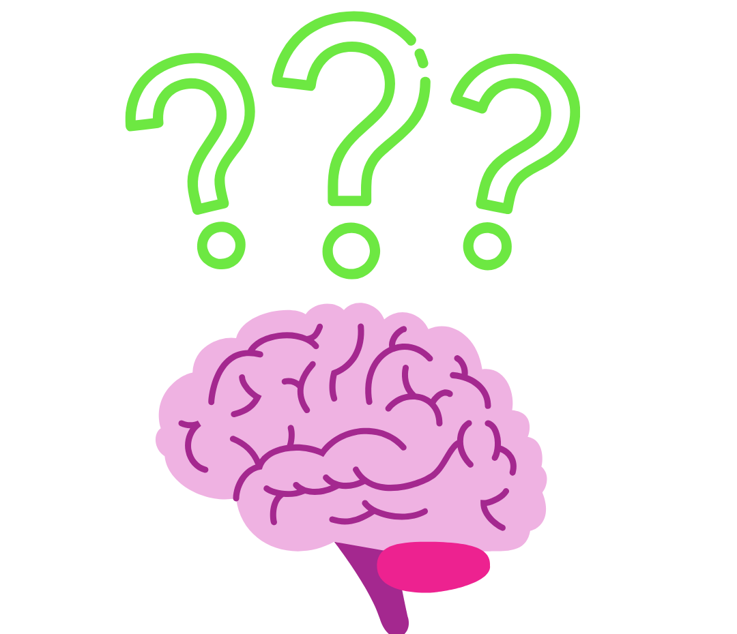
Oefening
Welk functieverlies zie je hier?
Maak groepjes van 2 of 3 personen
Start bij een situatiekaart
Lees de twee situaties op de kaart
Bepaal met elkaar:
Welk functieverlies herkennen we hierin?
Kruis het juiste antwoord aan
Ga door naar de volgende situatiekaart

Slide 11

Juiste antwoord:
Plannen van activiteiten
      Situatie 1
Een bewoner wil een kopje thee maken, maar blijft staan met de waterkoker in zijn hand.
Hij weet niet meer wat de volgende stap is.
      Situatie 2
Bij een knutselactiviteit legt een bewoner alle materialen voor zich neer,
maar begint niet omdat hij de volgorde niet meer weet.

Slide 12

Juiste antwoord:
Weten hoe je je netjes moet gedragen (=decorumverlies)
      Situatie 1
Tijdens de koffie vertelt een bewoner hardop dat hij iemand aan tafel dik vindt.
      Situatie 2
Tijdens de lunch is een bewoner zichzelf aan het uitkleden.

Slide 13

Juiste antwoord:
Oorzaak en gevolg begrijpen
      Situatie 1
Een bewoner trekt de stekker van de radio uit het stopcontact.
Even later zegt hij: “Dat ding doet het niet meer.“
      Situatie 2
Een bewoner doet zijn jas niet aan terwijl het buiten koud is.
Een tijdje later klaagt hij dat hij het zo koud heeft.

Slide 14

Juiste antwoord:
Rem op behoeftevervulling
      Situatie 1
Je deelt koekjes uit.
Een bewoner pakt meteen een handvol voordat iedereen iets heeft gekregen.
      Situatie 2
Een bewoner wil altijd direct geholpen worden als hij iets vraagt.
1,5

Slide 15

Juiste antwoord:
Begrip van taal
      Situatie 1
Je zegt: “Wilt u uw kopje even pakken?” De bewoner kijkt naar je, maar doet niets.
      Situatie 2
Bij een activiteit zeg je: “Leg de kaarten op een stapel.”
De bewoner kijkt naar de kaarten, maar begrijpt de opdracht niet.

Slide 16

Juiste antwoord:
Rekening houden met anderen
      Situatie 1
Tijdens het ontbijt is er voor iedere bewoner een krentenbol.
Mevrouw pakt drie krentenbollen voor zichzelf.
Ze ziet niet dat de andere bewoners nog niets hebben.
      Situatie 2
Tijdens het eten staat een bewoner op en loopt weg,
terwijl de rest nog aan het eten is.

Slide 17

Juiste antwoord:
Initiatief nemen
      Situatie 1
Een bewoner zit de hele ochtend aan tafel.
Pas als iemand voorstelt om mee te doen aan een activiteit, komt hij in beweging.
      Situatie 2
De koffie staat voor een bewoner klaar,
maar hij begint pas te drinken als iemand zegt dat hij dat kan doen.

Slide 18

Juiste antwoord:
Ziekte-inzicht
      Situatie 1
Een bewoner zegt dat hij prima alleen naar huis kan,
terwijl hij niet meer weet waar hij woont.
      Situatie 2
Een bewoner zegt: “Nee, ik heb geen hulp nodig”,
maar vergeet zijn rollator steeds te pakken waardoor het lopen moeizaam gaat.

Slide 19

Juiste antwoord:
Keuzes maken
      Situatie 1
Tijdens een activiteit vraag je aan een bewoner welke kleur verf hij wil gebruiken.
Hij blijft naar de potjes kijken en kiest niet.
      Situatie 2
Een bewoner staat voor haar kledingkast en zegt steeds: “Welke moet ik aan?”

Slide 20

Juiste antwoord:
Naar het eigen gedrag kijken (=reflecteren)
      Situatie 1
Een bewoner heeft zijn bril afgedaan.
Even later kan hij zijn bril niet meer vinden.
Hij reageert boos en roept hard: “Ze stelen hier altijd!”
      Situatie 2
Een bewoner maakt veel rommel tijdens een activiteit en zegt daarna
dat iemand anders dat heeft gedaan.

Slide 21
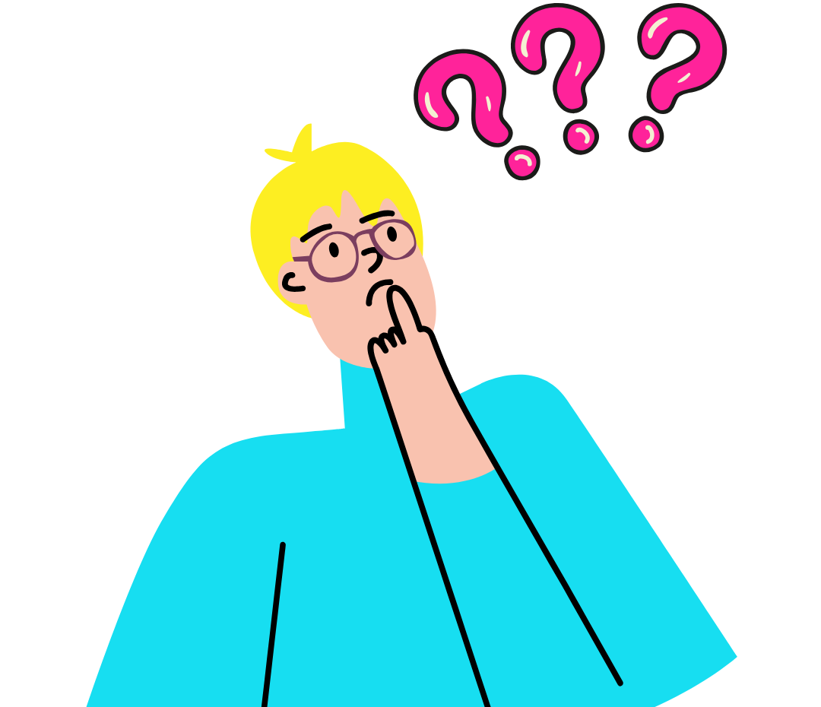
Als je aan dementie denkt…..
Denken veel mensen aan:
Vergeetachtigheid
Wat gebeurt er in het geheugen van iemand met dementie?
Wat betekent dat voor het contact in de praktijk?

Slide 22

Het geheugen kun je vergelijken met een fotoalbum….
Van alles wat je meemaakt wordt een foto gemaakt.
Die foto’s worden in een groot album geplakt.
Opgeslagen in je geheugen.
Bij iemand met dementie:
Wordt nieuwe informatie niet goed meer opgeslagen.
Iemand kan nog precies vertellen hoe het vroeger thuis was,
maar niet meer weten wat hij vanmorgen heeft gegeten.

Slide 23
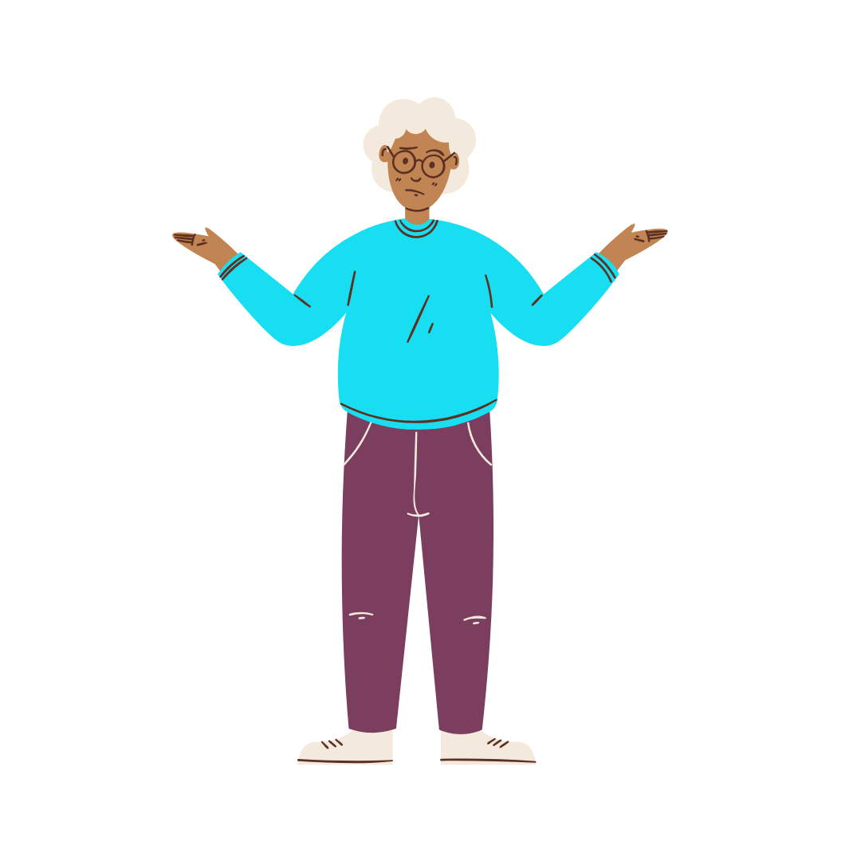
Dat zorgt in het dagelijks leven voor allerlei situaties
Iemand met dementie:
Weet soms niet meer waar hij is
Weet soms niet meer welke dag of hoe laat het is
Herkent mensen niet altijd meer
Vergeet afspraken
Stelt dezelfde vraag meerdere keren achter elkaar
Vertelt hetzelfde verhaal steeds opnieuw
Raakt snel de draad kwijt in een gesprek
Weet niet meer wat hij kortgeleden heeft gedaan
Raakt spullen kwijt

Slide 24
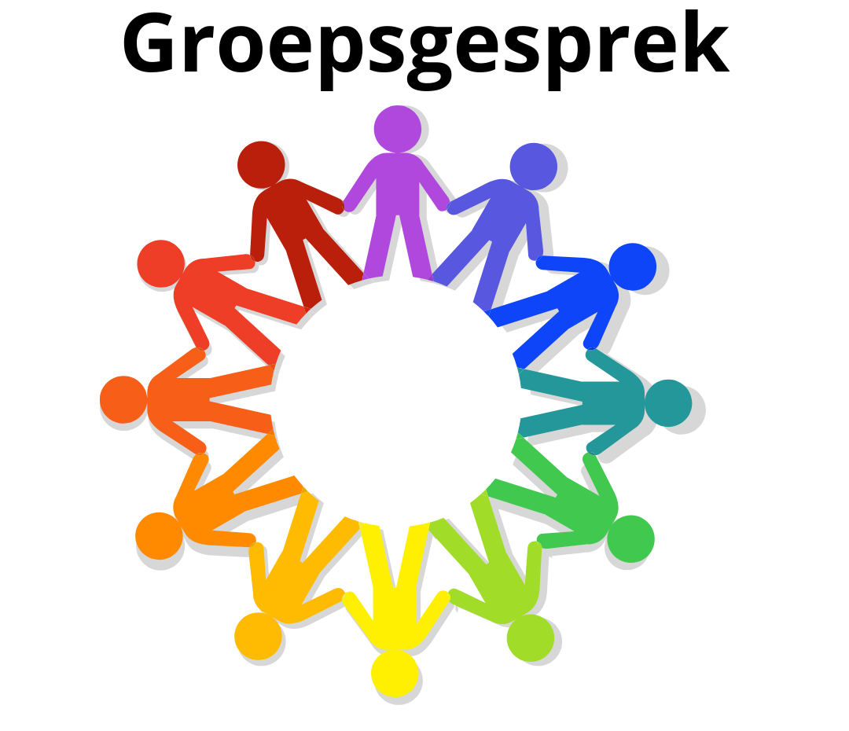
Onthoud:
Iemand doet dit niet expres
Het komt doordat nieuwe informatie niet goed meer wordt opgeslagen.
Als je dit gedrag ziet…

Slide 25
Tips
Vraag niet naar gebeurtenissen van kortgeleden.
Praat over vroeger (die herinneringen zijn vaak nog goed aanwezig)
Vraagt iemand je steeds ‘hoe laat’ of ‘welke dag’ het is?
Zeg niet: “Dat heb ik al gezegd!”. Geef steeds het juiste antwoord om de ander te helpen.
Vertelt iemand vijf keer hetzelfde verhaal?
Reageer dan de vijfde keer net zo enthousiast als de eerste keer.
Voor deze persoon voelt het alsof dit de eerste keer is dat hij het aan je vertelt.

Slide 26
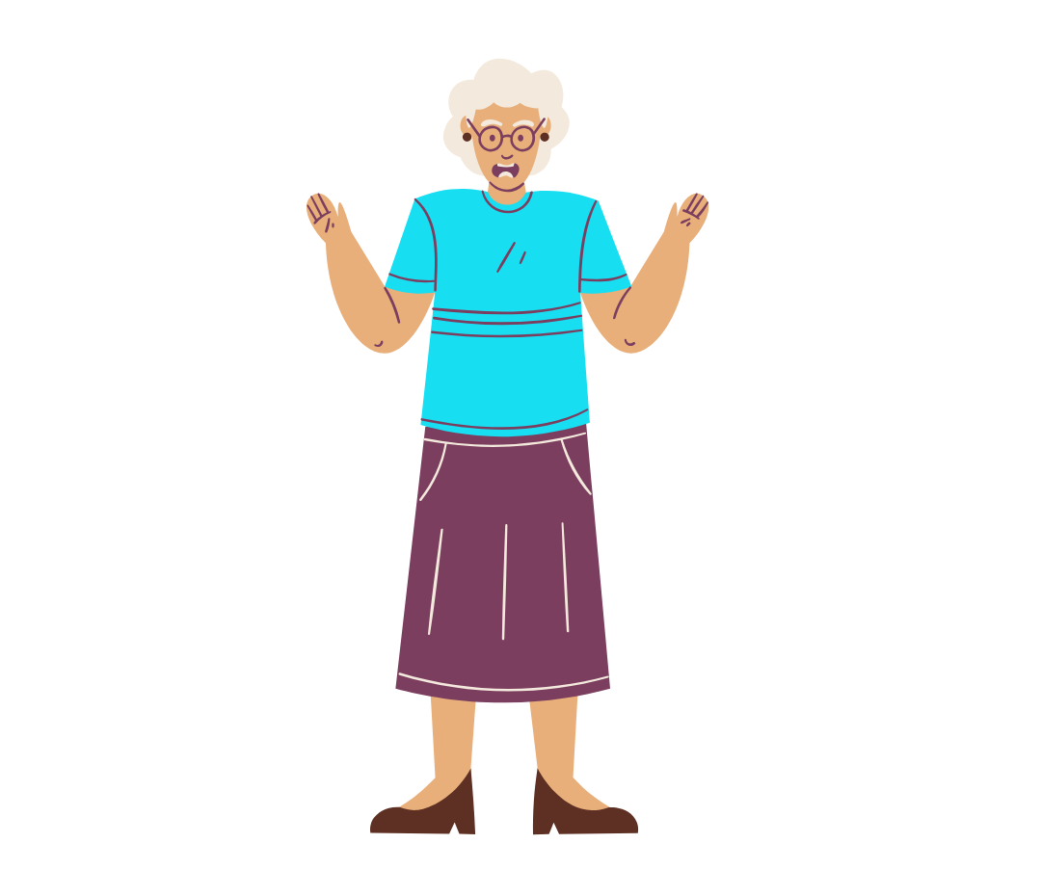
We hebben gekeken naar….
De ontwikkeling van de hersenen.
Het verlies van hersenfuncties.
Het geheugen bij dementie.
Er is nog iets dat veel invloed heeft op
hoe iemand met dementie zich voelt en gedraagt: STRESS
Wat doet stress met ons brein?
Waarom is een veilige omgeving belangrijk
voor mensen met dementie?

Slide 27
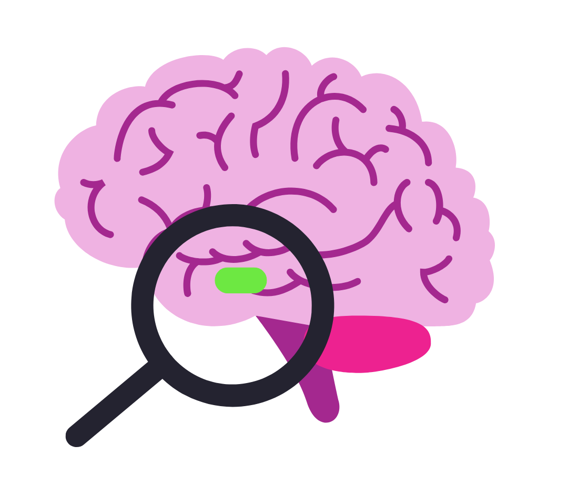
Als mens reageren we op stress en onveiligheid….
Denk bijvoorbeeld aan:
Een hard geluid
Iemand die plotseling achter je staat
Een onverwachte aanraking
Meestal schrik je daar direct van.
Dat komt door een klein onderdeel in onze hersenen:
De amandelkern

Slide 28
De amandelkern….
Helpt ons:
Om prikkels te verwerken
Speelt een belangrijke rol bij angst, stress en gevoelens van onveiligheid
De amandelkern kijkt voortdurend om zich heen.
Wat zie, hoor, voel ik?
Is dit veilig of niet?
Is de situatie veilig? De amandelkern blijft rustig.
Voelt het onveilig? De amandelkern komt direct in actie.
Je lichaam maakt zich klaar om jezelf te beschermen.

Slide 29
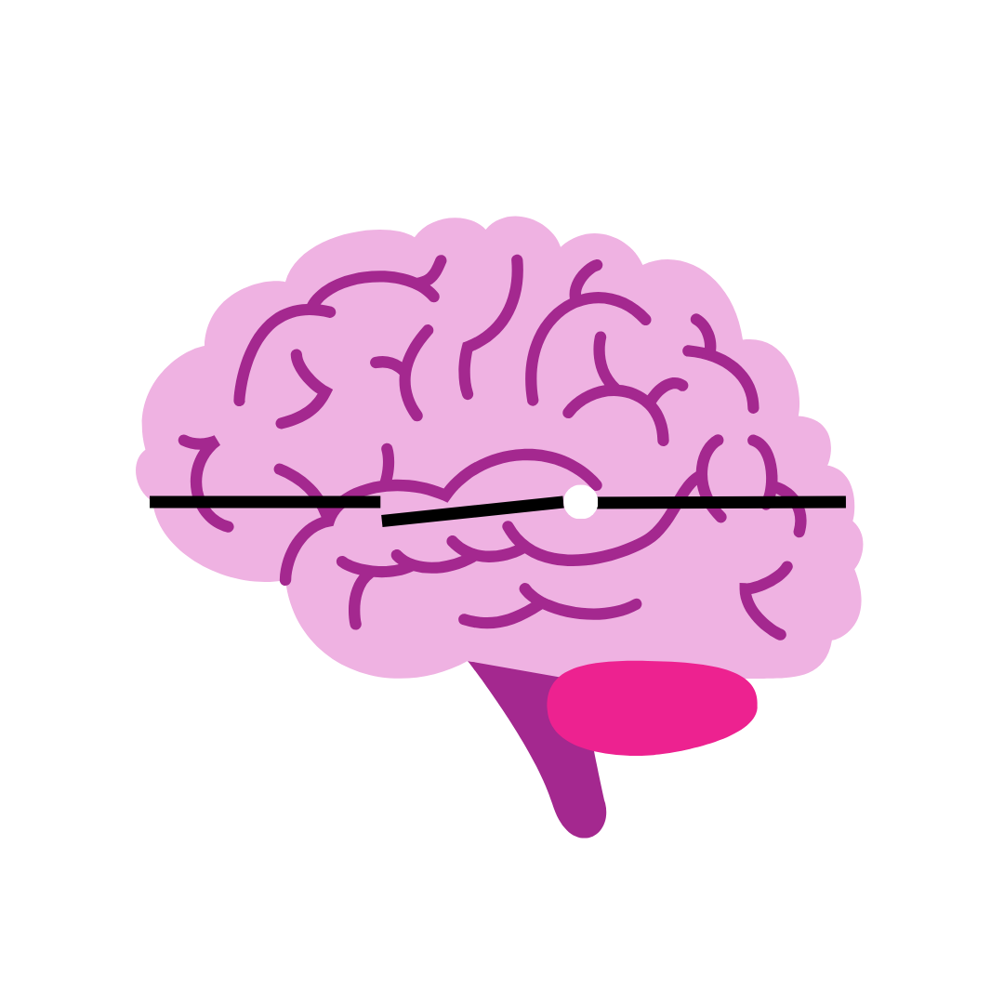
Dat gebeurt heel snel….
Er ontstaat een automatische reactie:
Vechten
Vluchten
Bevriezen
Je valt op dat moment terug op je onderbrein.
Het bovenbrein waarmee je: nadenkt, plant, situaties relativeert,
is dan tijdelijk minder goed bereikbaar.
Vergelijk het met een luikje dat dichtklapt.
Je emoties (onderbrein) nemen het dan over.

Slide 30
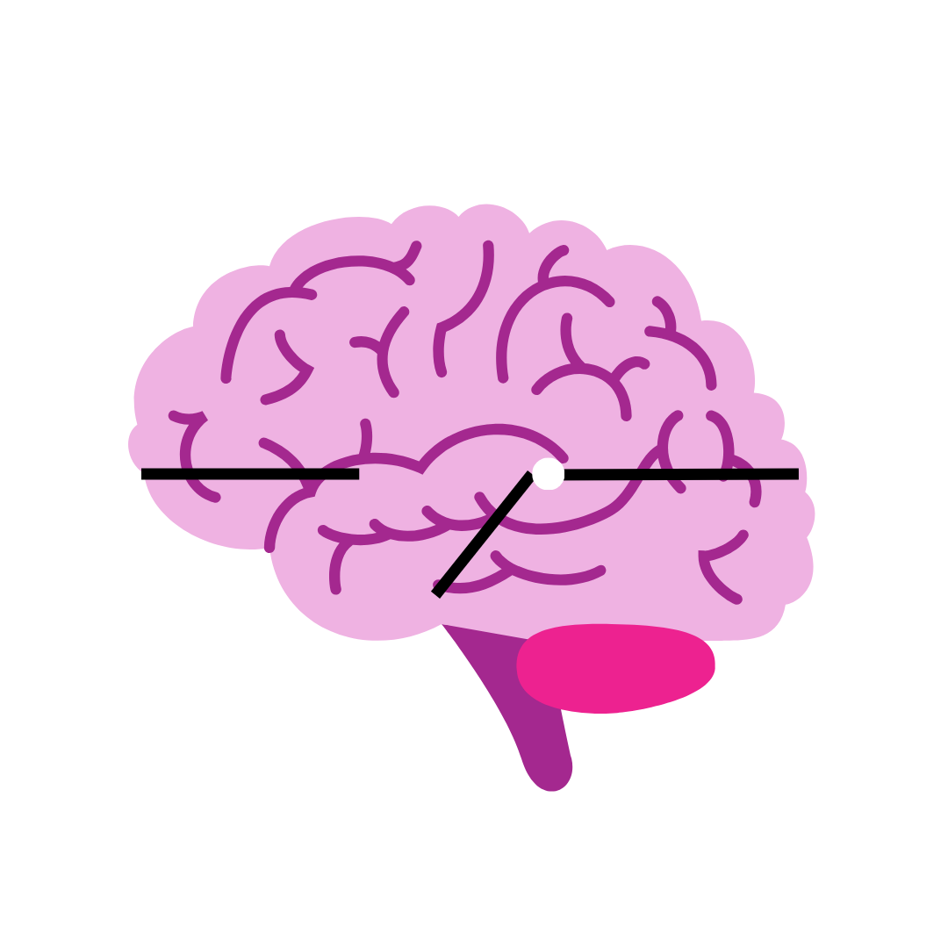
Bij ons:
Gaat het luikje na een tijdje weer open.
Je wordt weer rustig.
Kunt weer logisch nadenken en reageren.
Bij mensen met dementie:
Gebeurt dat steeds moeilijker.
Het luikje staat voortdurend op dichtklappen.
Situaties begrijpen, relativeren, rustig reageren lukt steeds minder goed.
Dagelijkse prikkels geven sneller een gevoel van angst/onveiligheid.

Slide 31
Stel je eens voor….
Je weet niet altijd waar je bent.
Je herkent niet iedereen.
Je begrijpt niet altijd wat er gebeurt
= onveilig voelen
Dat zie je soms terug in gedrag.
Verstijven, weglopen, boos worden.
Soms zelfs slaan, duwen of krabben.
Niet omdat die persoon vervelend wil zijn,
maar omdat hij/zij reageert vanuit angst en stress.

Slide 32
Dat betekent…..
Goed opletten op de situaties waarin iemand met dementie terechtkomt.
Ook op de prikkels die wij zelf veroorzaken.
Te hard praten
Met meerdere mensen tegelijk praten
Iemand onverwacht aanraken
Plotselinge bewegingen maken
Te snel werken
Te veel vragen achter elkaar stellen
Kan stress veroorzaken!
Belangrijk: rust, duidelijkheid en veiligheid bieden.

Slide 33

Blaas de ballon op
Leg er een knoop in
Kom staan in een kring
Oefening
De stressballon

Slide 34
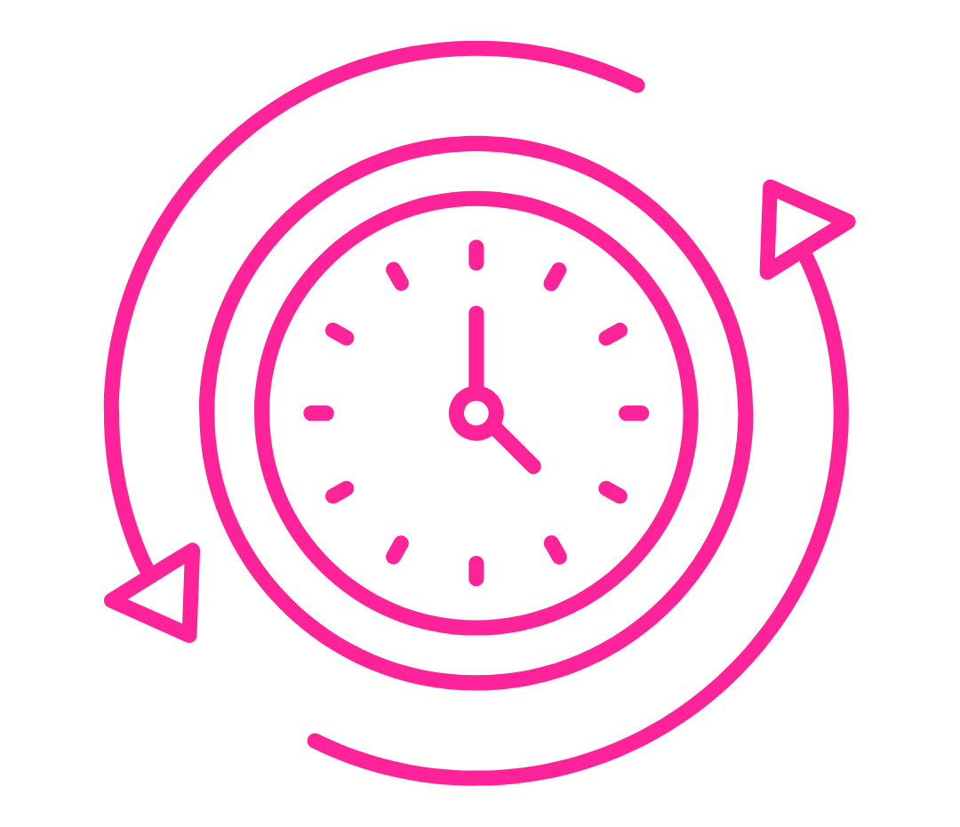
Je begrijpt nu wat er in de hersenen gebeurt.
En dat mensen met dementie behoefte hebben aan:
Rust
Veiligheid
Voorspelbaarheid
Wat kun jij doen om die veilige omgeving te creëren?
Iets eenvoudigs, maar heel belangrijk:
Tempo vertragen

Slide 35
De hersenen van mensen met dementie werken vertraagd.
Driemaal vertraagd zelfs.
Informatie die je geeft….
Komt vertraagd binnen.
Wordt vertraagd verwerkt.
En vervolgens komt er een vertraagde reactie.

Slide 36
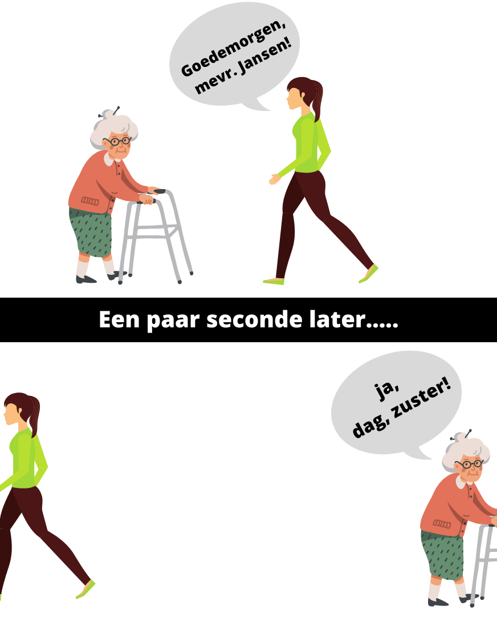
Wij zijn vaak snel…..
We stellen een vraag.
En verwachten direct antwoord.
Gezonde hersenen kunnen dat prima aan.
Voor iemand met dementie gaat dat vaak te snel.
Daardoor krijgt iemand soms niet genoeg tijd
om te reageren.

Slide 37
Wij praten snel, maar handelen ook snel…
Stel je voor:
Je dekt samen met de bewoner de tafel.
Je ziet dat het neerzetten langzaam gaat.
Een bord wordt verkeerd neergezet.
Voor de bewoner kan dit anders voelen.
Misschien wat hij nog bezig.
Misschien schrok hij toen er ineens iets uit zijn handen werd gepakt.
Of voelt het alsof hij het niet goed genoeg doet.
Je denkt al snel:
Laat mij het maar even doen.
Dan gaat het sneller.

Slide 38
Dat kan onrust, frustratie of weerstand veroorzaken.
Wat wij soms zien als lastig gedrag
=
Reactie op een gevoel van onveiligheid of verlies van controle.
Wat werkt dan wel? Je tempo vertragen!
In je communicatie.
In je handelen.

Slide 39
Tip 1
Geef iemand de kans om te reageren
Dit geeft rust en iemand voelt zich hierdoor veiliger.
Stel niet te veel vragen achter elkaar
Herhaal niet direct een vraag als je geen antwoord krijgt
Train jezelf door na een vraag bewust in je hoofd te tellen:
21- 22 – 23
Daardoor geef je de ander de tijd:
Om de informatie te verwerken.
En een antwoord te geven.

Slide 40
Tip 2
Neem niet te snel handelingen over
Mensen met dementie kunnen vaak meer dan wij denken.
Alleen hebben ze soms meer tijd nodig.
Handige tip:
Houd je handen zoveel mogelijk op je rug
Door niet te snel in te grijpen:
Geef je iemand meer regie over zijn leven
Stimuleer je de zelfredzaamheid
Vergroot je het gevoel van eigenwaarde
Daarmee voorkom je onrust/stress en creëer je meer rust/veiligheid

Slide 41
Conclusie
Vertraagd handelen werkt uiteindelijk vaak sneller.
Je voorkomt hiermee vaak:
Onrust
Spanning
Weerstand
Mensen met dementie ervaren daardoor:
Minder stress en voelen zich veiliger
En krijgen de ruimte om zelf te reageren en mee te doen.

Slide 42
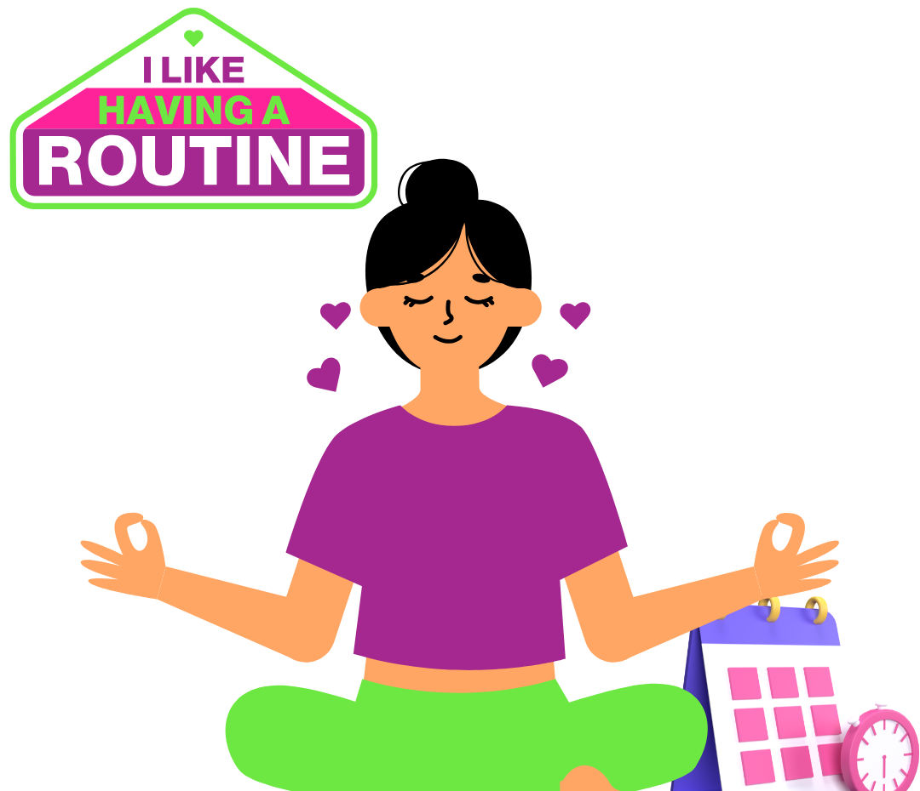
Aansluiten bij routines
Een andere manier om rust en veiligheid te creëren voor mensen met dementie.

Slide 43

Een routine is…..
Iets wat je doet zonder er bewust over na te denken. Het gaat automatisch.
Denk maar eens aan tandenpoetsen.
Met welke hand poetsen jullie je tanden?
Begin je boven of onder?
Moest je er even over nadenken? Dat is niet zo gek.
Je doet dit iedere dag automatisch.
Je hersenen hebben deze handelingen zo vaak gedaan.
Je hoeft er niet meer bewust over na te denken.

Slide 44

Met gezonde hersenen….
Kun je leren en ontwikkelen tot ver boven je 80ste.
Alleen, hoe ouder je wordt, hoe lastiger.
Onze hersenen worden minder flexibel naarmate we ouder worden.

Slide 45
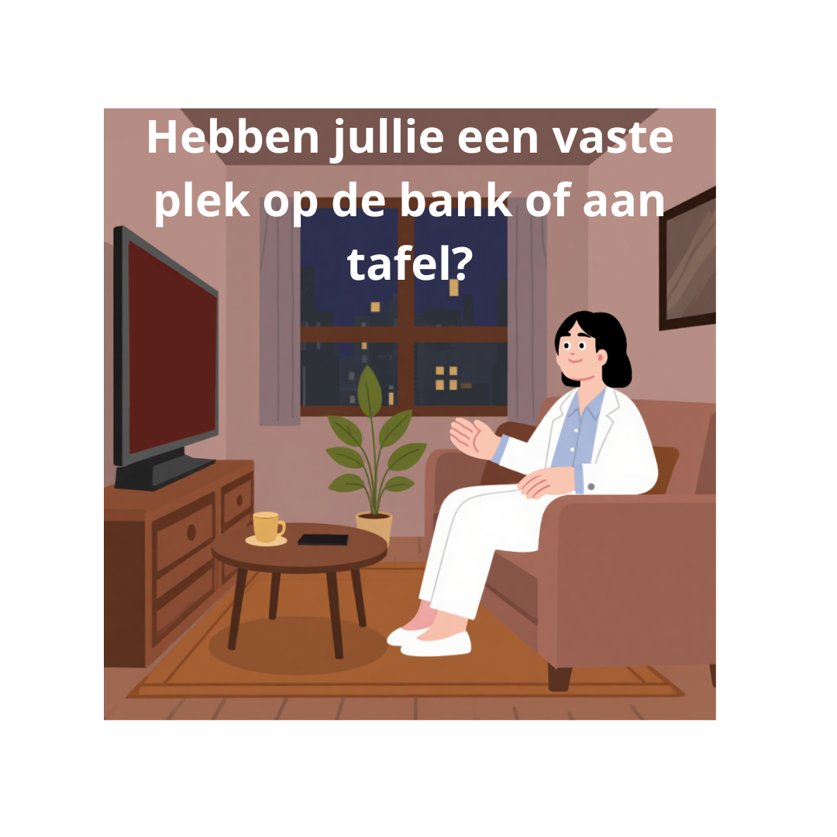
Mensen met dementie….
Kunnen ook nog leren, maar dat gaat moelijker en langzamer.
Daarom leunen zij steeds meer op routines die ze al jarenlang hebben = vertrouwd.
Op dezelfde tijd koffie drinken
Op dezelfde plek zitten
Een vaste volgorde tijdens de dag
Spullen op een vaste plek bewaren
Deze gewoontes geven rust, duidelijkheid en veiligheid.

Slide 46
Routines blijven het langst bewaard….
Mensen met dementie ervaren sneller stress.
Als iets anders gaat dan ze gewend zijn,
kan dat onrust of onzekerheid veroorzaken.
Door aan te sluiten bij wat iemand gewend is (routines):
Voelt iemand zich veiliger.
Verloopt het contact makkelijker.
Ontstaat er minder frustratie.
Wat kun jij doen? Een aantal tips….

Slide 47
Tips
Kleine dingen kunnen een groot verschil maken!
Laat iemand op zijn vaste plek zitten
Zet drinken of materialen op de plek waar iemand ze verwacht
Bied een boterham aan zoals iemand dat gewend is
(dubbelgevouwen, in stukjes of juist niet)
Houd tijdens activiteiten zoveel mogelijk een herkenbare volgorde aan
Verander niet onnodig de indeling van de huiskamer of activiteitentafel
Vraag aan collega’s hoe een bewoner bepaalde dingen gewend is.

Slide 48
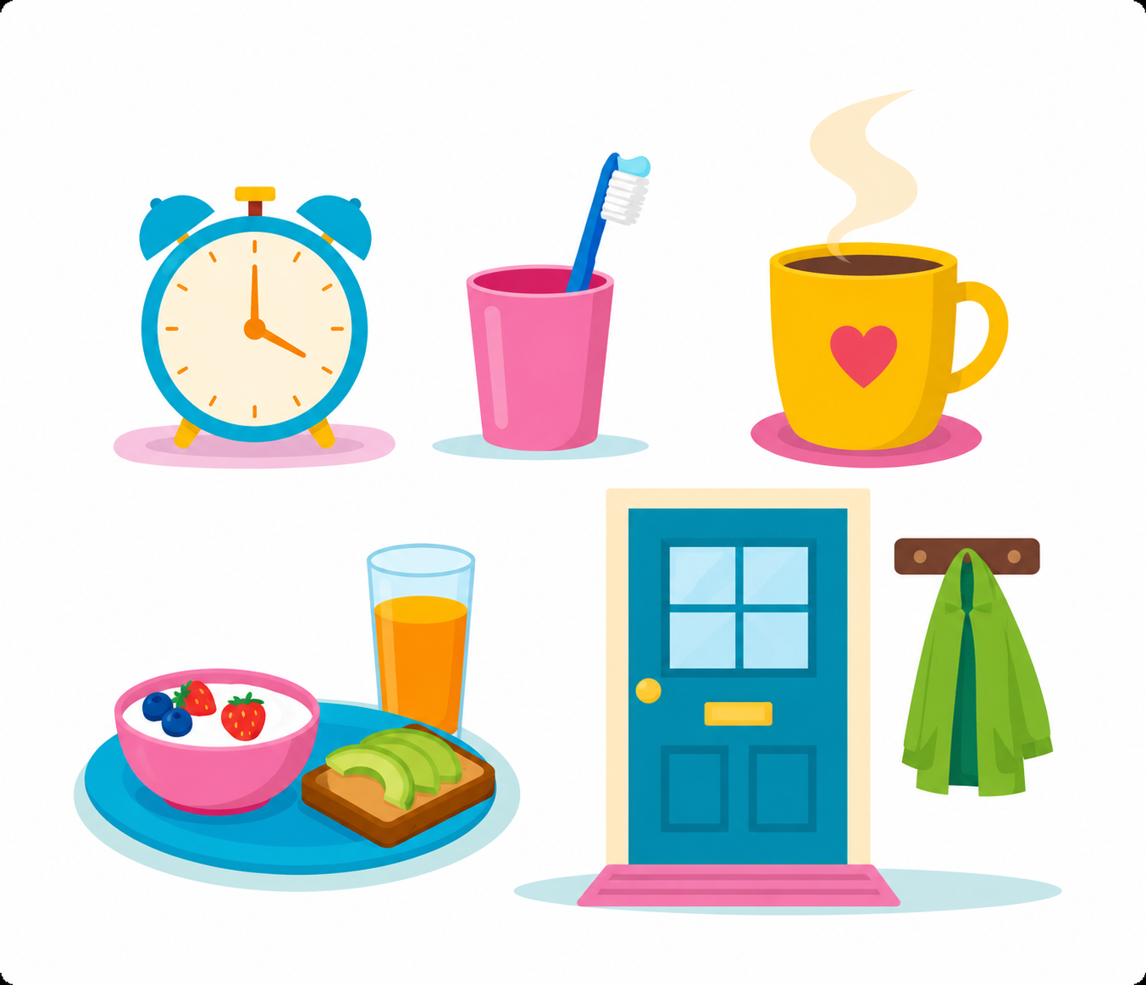
Oefening Aankleden
Noteer:
Wat doe jij vanaf het moment dat je wakker wordt?
In welke volgorde doe je dat?
Wees specifiek!
Niet: koffie
Maar: eerst koffie zetten, daarna koffie drinken

Slide 49
Rekening houden met prikkels
Een andere manier om rust en veiligheid te creëren.
De hele dag door krijgen we prikkels binnen:
Geluiden
Bewegingen
Geuren
Aanrakingen
Gesprekken om je heen
Onze hersenen verwerken als die prikkels voortdurend.
Hoe werkt dat eigenlijk?
Wat verandert er als iemand dementie heeft?

Slide 50
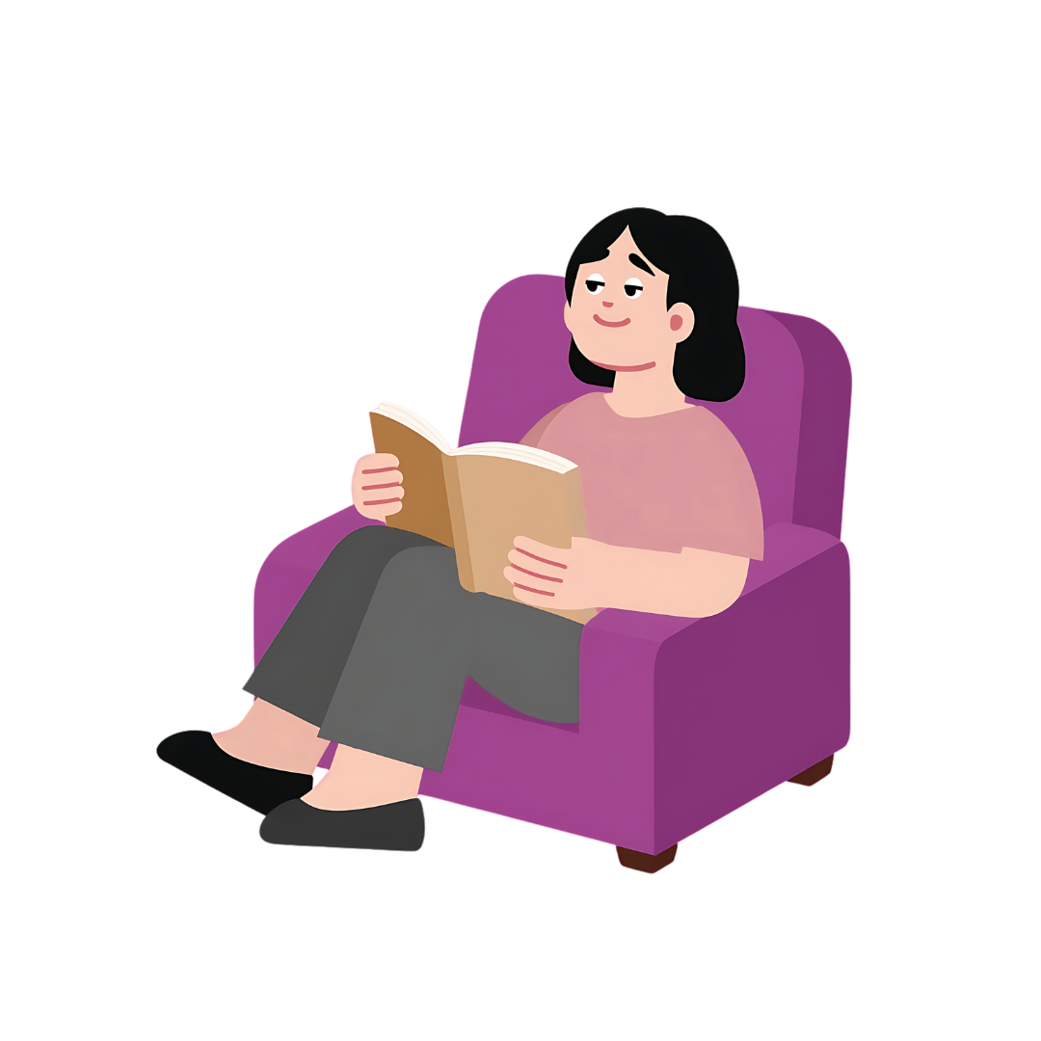
Sommige prikkels trekken automatisch onze aandacht….
Vooral geluid en beweging.
Stel je voor:
Je leest geconcentreerd een boek
Je telefoon piept of er loopt iemand langs
Je kijkt vaak toch even op
Je hersenen reageren automatisch op die prikkels.

Slide 51
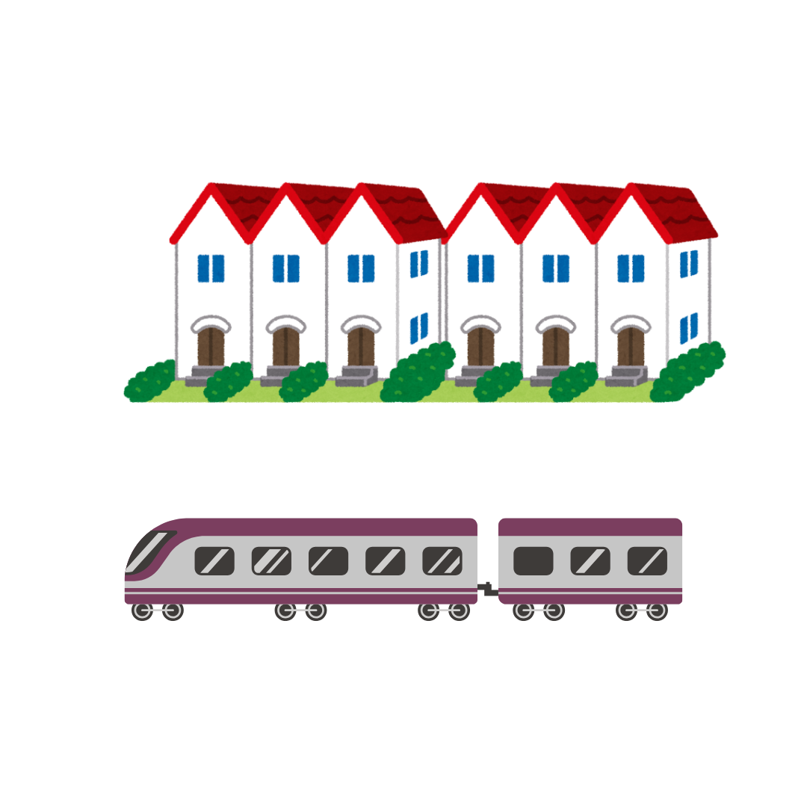
Gezonde hersenen….
Kunnen goed kiezen welke prikkels belangrijk zijn.
Ze filteren de onbelangrijke prikkels weg.
Daardoor kun je je concentreren op wat op dat moment belangrijk is.
Een voorbeeld:
Woon je vlakbij een spoorlijn?
Dan hoor je de trein bijna niet meer.
Je hersenen hebben geleerd dat dit geluid niet belangrijk is.

Slide 52
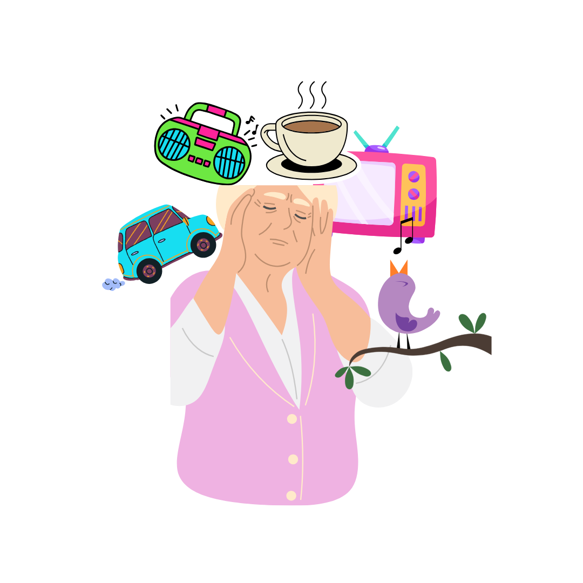
Bij mensen met dementie….
Werkt dit filter minder goed.
Daardoor komen geluiden, bewegingen en andere prikkels harder binnen.
Dat kan dan al snel te veel zijn en zorgen voor:
Onrust
Spanning
Boosheid
Terugtrekken uit contact
Lastig gedrag?
Het is vaak een signaal dat iemand zich niet prettig voelt.
.

Slide 53
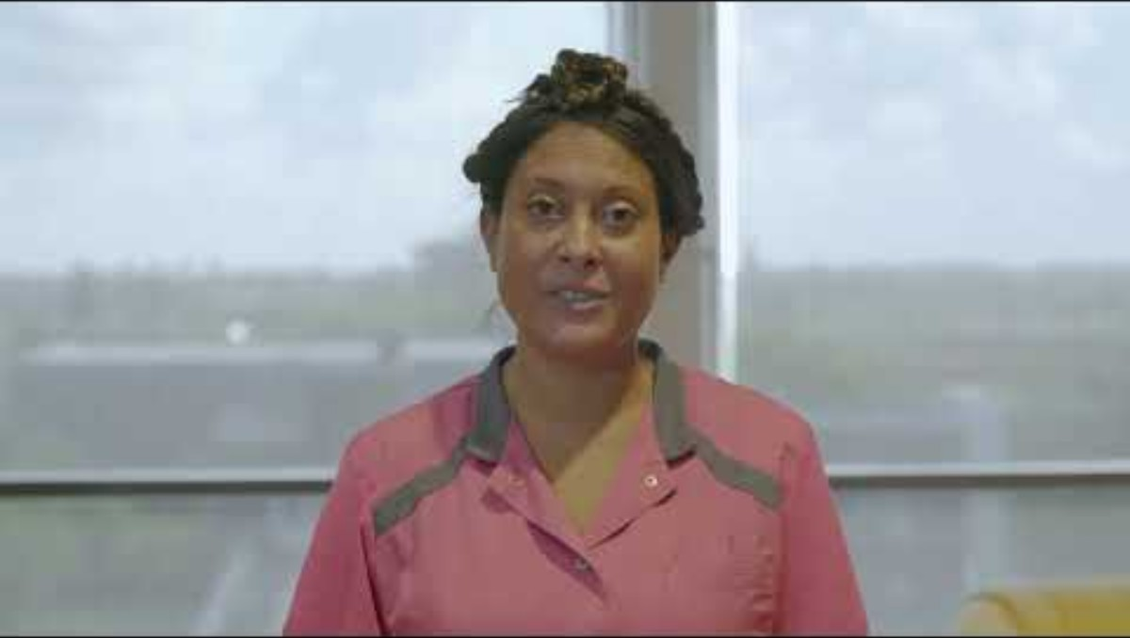
Mensen met dementie verwerken prikkels anders….
De één zoekt juist meer prikkels op.
De ander heeft juist behoefte aan rust.
Film: Een fijn stelletje bij elkaar

Slide 54

In de film….
Verschillende mensen met dementie.
Hun gedrag lijkt soms vreemd of lastig.
Maar….
Vaak vertelt dat gedrag ons iets over de behoefte aan prikkels.

Slide 55
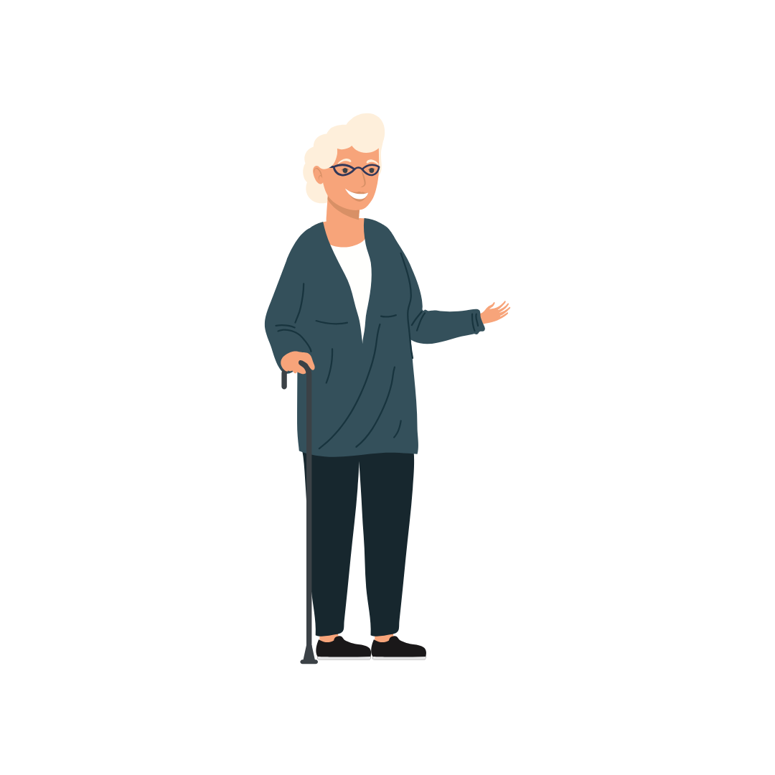
De loper
(In de film: Mevrouw van der Goot)
Sommige mensen hebben veel behoefte aan prikkels.
Die noemen we voor het gemak ‘een loper’.
Als er weinig gebeurt, gaan zij zelf op zoek naar geluid en beweging.
Je ziet bijvoorbeeld dat iemand:
Steeds door de huiskamer loopt
Achter medewerkers aanloopt
Veel rondkijkt
Steeds ergens naartoe wil
Dat doen ze niet expres. Hun hersenen zijn op zoek naar prikkels.

Slide 56
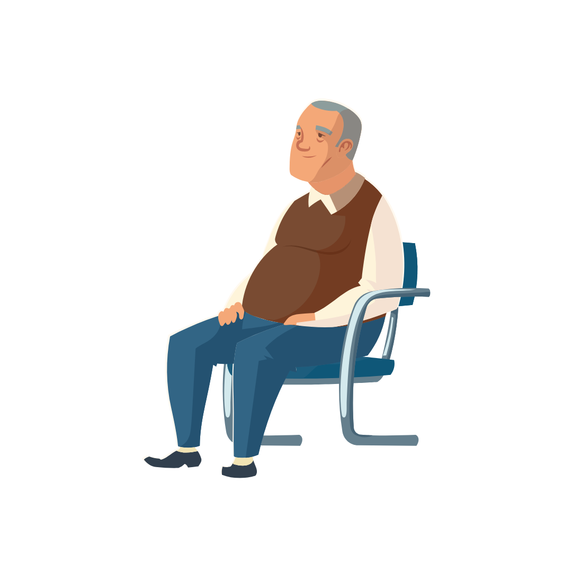
De zenner
(In de film: Meneer Hof)
Andere mensen hebben juist moeite met veel prikkels.
Die noemen we ‘een zenner’. Wanneer het druk is, trekken zij zich vaak terug.
Je ziet bijvoorbeeld dat iemand:
De ogen sluit
Weinig zegt
Liever apart zit
Niet mee wil doen aan een drukke activiteit
Dat betekent niet dat iemand geen contact wil.
Vaak heeft iemand gewoon behoefte aan meer rust.

Slide 57
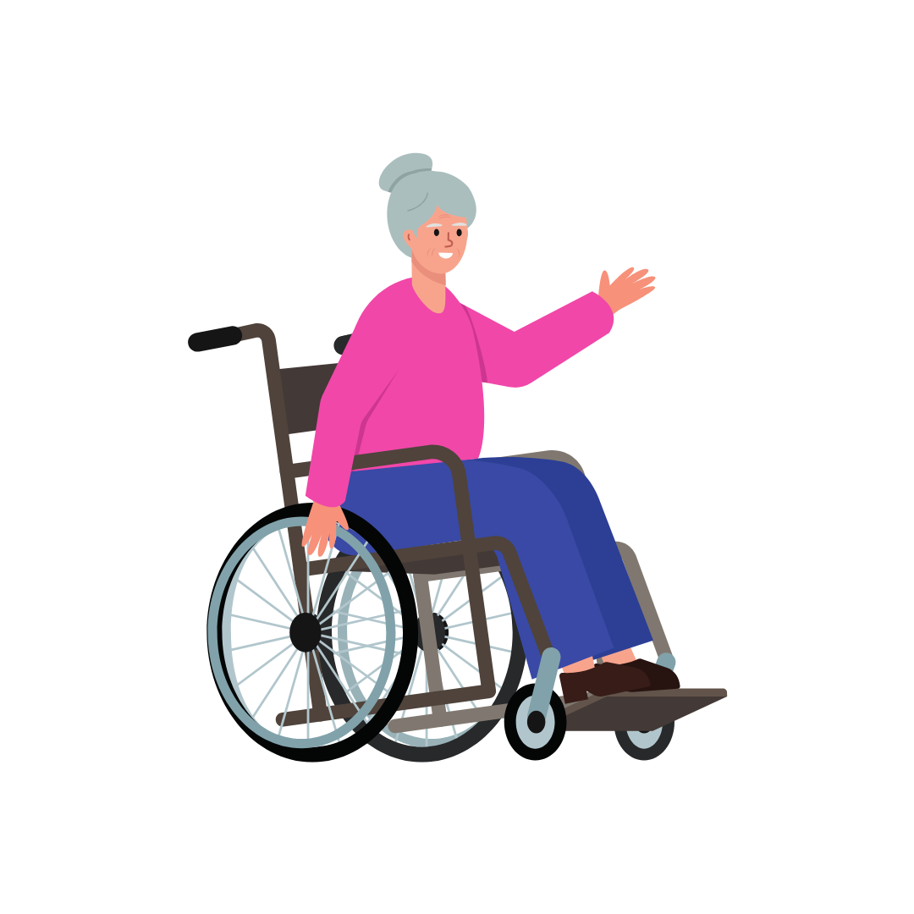
De roeper
(In de film: Mevrouw Beek)
Sommige mensen kunnen niet meer rondlopen, maar hebben wél behoefte aan prikkels.
Die noemen we ‘een roeper’.
Zij zorgen daarom zelf voor prikkels. Bijvoorbeeld door:
Te roepen
Te zingen
Te tikken
Steeds dezelfde vraag te stellen
Dit gedrag is vaak een manier om toch prikkels te krijgen.

Slide 58
De roeper
(In de film: Mevrouw Beek)
De vraag is niet: “hoe stoppen we dit gedrag?”
Maar: “Wat probeert deze persoon mij te vertellen?”
Een zoektocht.
Soms heeft iemand meer prikkels nodig en soms juist meer.
Kijk altijd wat bij de persoon past.
Heeft de bewoner meer prikkels nodig? | Heeft de bewoner behoeft aan rust?
Muziek aanzetten | Radio/TV zachter zetten
Samen wandelen | Eén gesprek tegelijk voeren
Helpen met tafel dekken | Een rustige plek aanbieden
Een activiteit aanbieden | Niet met meerdere tegelijk praten
Een plek bij het raam geven | Activiteiten in een kleinere groep doen

Slide 59
Mensen met dementie verwerken prikkels anders.
Sommige kunnen zelfs een gevoel van onveiligheid veroorzaken.
Dat geldt vooral voor: PRIKKELS VAN ACHTEREN.
Waarom is dat zo?
Wat kun jij hiermee doen in de praktijk?

Slide 60
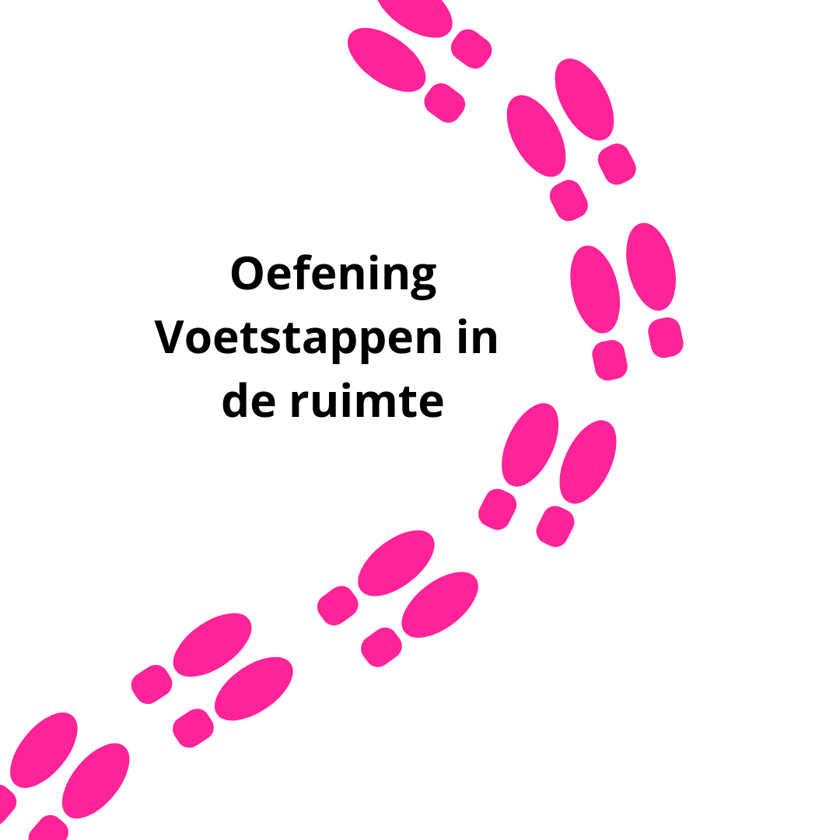
Het is prettig om overzicht te hebben….
Daarom zitten we vaak liever met ons gezicht naar de ruimte toe dan met onze rug naar de deur.
Voor de meeste mensen voelt een prikkel van achteren niet prettig aan.

Slide 61
Voor mensen met dementie…
Kunnen prikkels van achteren extra spannend zijn.
Ze kijken zelden achterom wat er gebeurt.
Ze horen niet meer waar de prikkel vandaan komt.
Daardoor kunnen ze schrikken of zich onveilig voelen.
Soms reageren ze dan door:
Te verstijven
Weg te lopen
Boos te worden
Te slaan of af te weren
Niet omdat ze vervelend willen zijn, maar omdat ze schrikken.

Slide 62
Tip
Wat werkt dan wel?
Maak eerst oogcontact
Noem de bewoner bij naam
Wacht even tot de bewoner naar je kijkt
Stel daarna pas je vraag om maak contact
Kijk wat er gebeurt
Dat geeft rust en veiligheid!
Kleine aanpassingen in hoe je contact maakt,
kunnen een groot verschil maken!

Slide 63
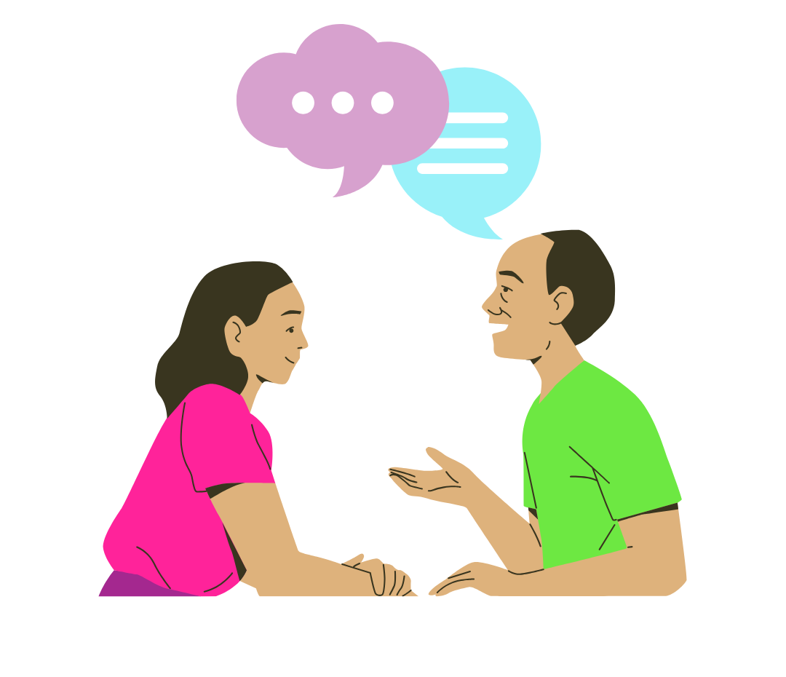
Letten op je verbale communicatie
Bij dementie wordt het denkende brein als eerste aangetast.
Dat heeft ook invloed om communicatie.
Woorden begrijpen.
Een antwoord bedenken.
Iets uitleggen.
Het kost steeds meer moeite.
Belangrijk om te letten op je verbale communicatie.
Wat je zegt.
Hoe je het zegt.

Slide 64
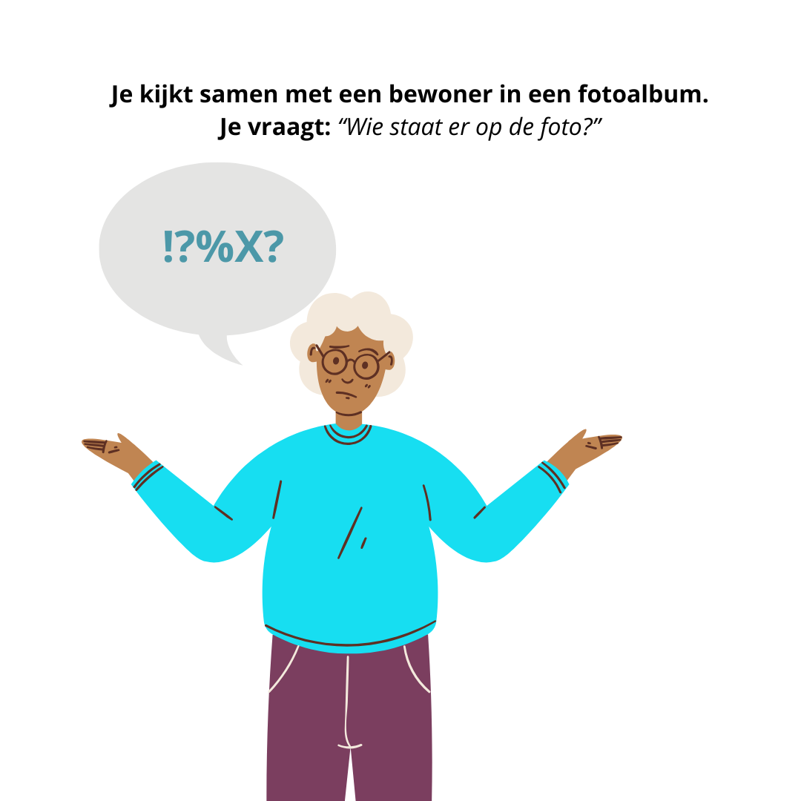
Wanneer je een vraag stelt….
Doe je een beroep op het denkende brein. Voor mensen met dementie kan dat lastig zijn.
Dat kan onzekerheid, frustratie of stress geven.
Een simpele vraag.
Voor de bewoner kan dat voelen als:
een test waarop hij/zij het antwoord niet weet.
Een fijn moment kan ineens omslaan naar:
spanning of irritatie.
Dat betekent niet dat je geen vragen meer mag stellen.
Wel dat je bewust kiest hoe je communiceert.

Slide 65
Tip 1
Stel eenvoudige keuzes
Te veel keuzes geven kan verwarrend zijn.
Dus liever niet: “Wilt u kaas, ham, jam of hagelslag?”
Maar: “Wilt u kaas of jam?”
Nog beter: Laat de keuzes ook zien!

Slide 66
Tip 2
Erken gevoelens
Mensen met dementie voelen emoties net zo sterk als ons.
Zie je een emotie? Dan hoef je dat niet meteen op te lossen.
Vaak helpt het al om te laten merken dat je het begrijpt.
Bijvoorbeeld:
“Dat lijkt me verdrietig.”
“Ik snap dat u boos bent.
“Dat is ook niet fijn.”
Daardoor voelt iemand zich gezien en gehoord.

Slide 67
Tip 3
Vertel meer en vraag minder
Veel vragen achter elkaar kunnen stress geven.
Probeer daarom eens iets te vertellen i.p.v. steeds vragen te stellen.
Bijvoorbeeld:
“Ik ga op vakantie naar Italië.”
Wacht daarna even af….
Vaak ontstaat er dan vanzelf een gesprek.
(“Italië, daar ben ik met mijn man ook geweest. Heel mooi.”)

Slide 68
Tip 4
Luister naar het gevoel achter de woorden
Mensen met dementie zeggen soms iets wat niet letterlijk klopt.
Je hoeft dat niet te corrigeren.
Bijvoorbeeld: “Mijn moeder komt me straks ophalen.”
Belangrijk: luister naar het gevoel achter de woorden.
Misschien mist iemand zijn moeder, voelt zich alleen of zoekt veiligheid.
Reageer dan op het gevoel (Zo ontstaat meer contact dan wanneer je iemand verbetert.)
“U denkt veel aan uw moeder.” “Dat was belangrijk voor u, hé?”

Slide 69
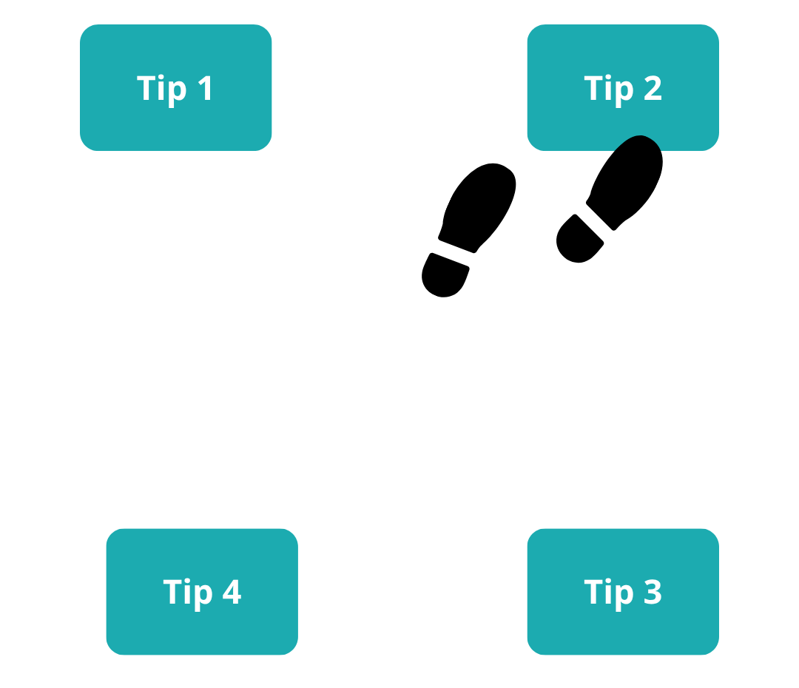
Oefening
Wat gebeurt hier?
Lees de situatie op de PowerPoint
Denk na: wat gebeurt hier en welke tip hoort hierbij?
Loop naar de kaart met deze tip

Slide 70
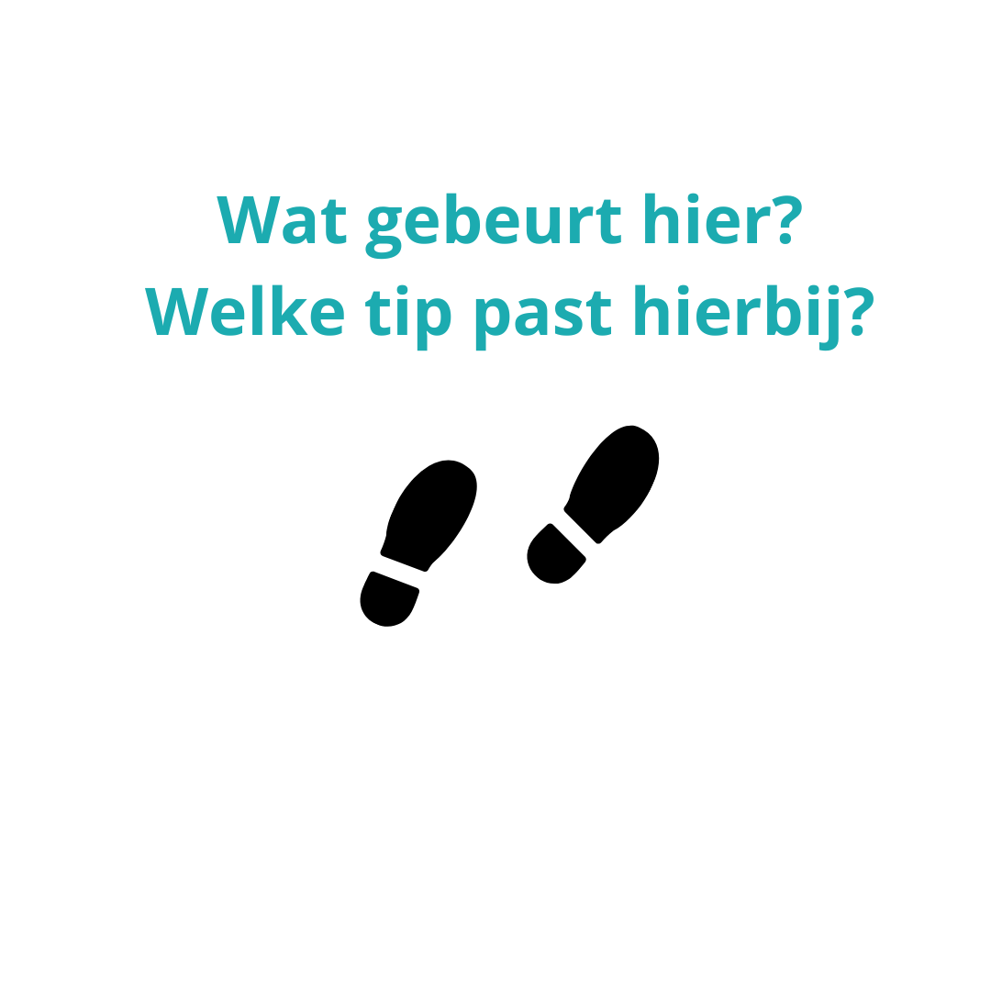
“Wilt u koffie, thee of liever iets kouds, bijvoorbeeld appelsap?”
Mevrouw Visser kijkt je aan en zegt niets.
Je herhaalt de vraag nog een keer, maar ook dan krijg je geen antwoord.
Situatie 1

Slide 71
Tijdens een creatieve activiteit zit meneer Peters steeds naar het raam te kijken.
Na een tijdje zegt hij: “Ik moet weg. Ze zitten op mij te wachten op mijn werk.”
Je zegt: “Meneer Peters, u werkt al jaren niet meer.”
Situatie 2

Slide 72
Situatie 4
Je zit naast meneer De Boer in de huiskamer.
Je probeert een gesprek te voeren.
“Heeft u lekker geslapen?” Geen reactie.
“Heeft u vanmorgen ontbeten?” Geen reactie.
“Weet u wat voor dag het vandaag is?” Meneer De Boer draait zijn hoofd weg.

Slide 73
Situatie 4
Je bent bezig met koffie schenken in de huiskamer.
Mevrouw Jansen zit stil voor zich uit te kijken en begint ineens te huilen.
Je vraagt: “Wat is er aan de hand?”
Maar mevrouw Jansen geeft geen duidelijk antwoord. Je merkt dat ze verdrietig blijft.

Slide 74
Conclusie
Mensen met dementie hebben vaak minder behoefte aan veel woorden en vragen.
Wat wel:
Rustige communicatie
Eenvoudige keuzes
Aandacht voor het gevoel achter de woorden
Hierdoor:
Creëer je een veilige omgeving voor de bewoner
Maakt het contact makkelijker en prettiger

Slide 75
Samen sta je sterker…..
Werken met mensen met dementie kan soms best lastig zijn.
Twijfel?
Vragen?
Weet je niet wat je moet doen?
Onthoud: je staat er niet alleen voor!
Er is altijd iemand die met je mee kan denken
of je kan helpen.

Slide 76
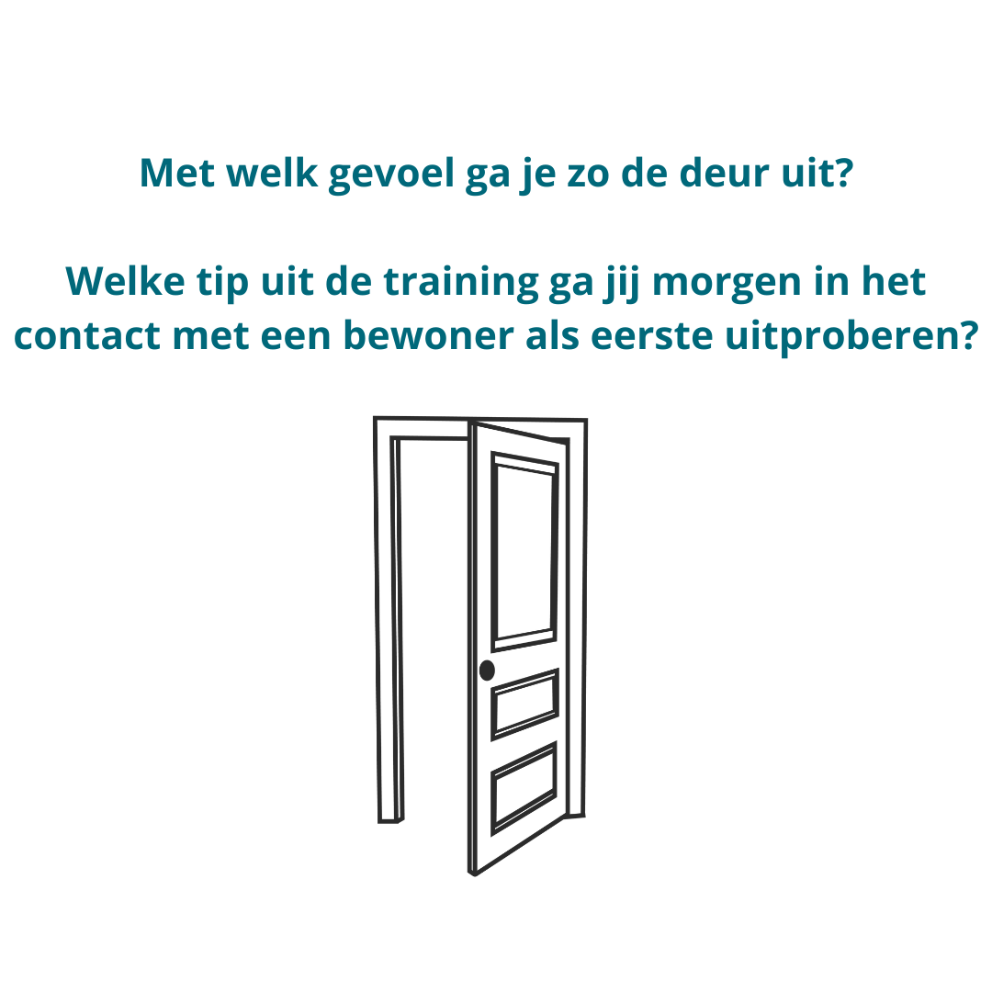
Einde
Vandaag hebben we:
Gekeken naar wat er gebeurt in de hersenen van mensen met dementie
Geleerd hoe hersenfuncties veranderen
Wat de invloed is van stress
Waarom rust, routines, prikkels en communicatie zo belangrijk zijn
Uitdelen boekjes

